Slide 1

1-6 Twitter Bootstrap
Maro Marčinko
Matija Hrženjak
IN2, 2017.

Slide 2
Twitter Bootstrap
Front-End framework (http://getbootstrap.com/)
Prednosti:
Moguće brzo izgraditi prototip/mock stranica
Brz razvoj
Responzivan web dizajn
Jedan view za sve uređaje
Mnoštvo tema, uputstva – ogroman community
Nedostatci:
Overhead (v3 – 127 kB)
„Izgleda kao Bootstrap”
<div> bloat
Velika količina div elemenata potrebna za strukturiranje stranice
Notes:
https://www.slideshare.net/jmbertucci/design-for-developers-introduction-to-bootstrap-3

Slide 3
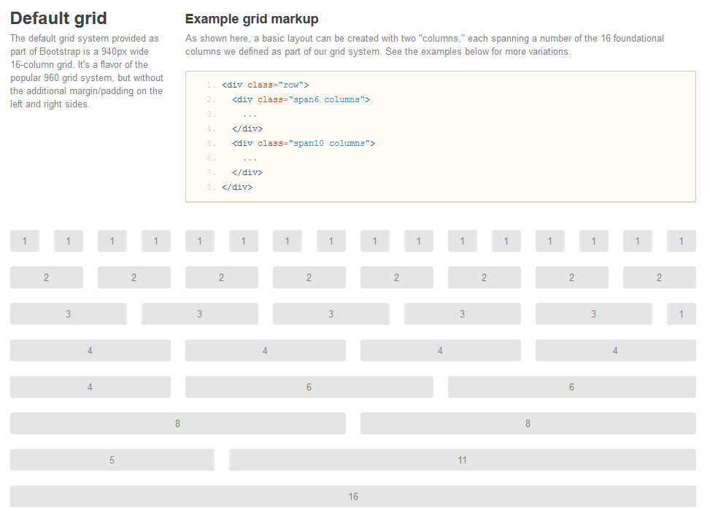
Povijest
Bootstrap 1 (2011)
Mark Otto i Jacob Thornton, Twitter, 2011
940px grid system
Fixed i fluid layout
Tables
Forms
Navigation
Alerts
Popovers
Typography
Pisan u Less-u
Notes:
https://en.wikipedia.org/wiki/Bootstrap_(front-end_framework)
http://bootstrapdocs.com/v1.0.0/docs/

Slide 4
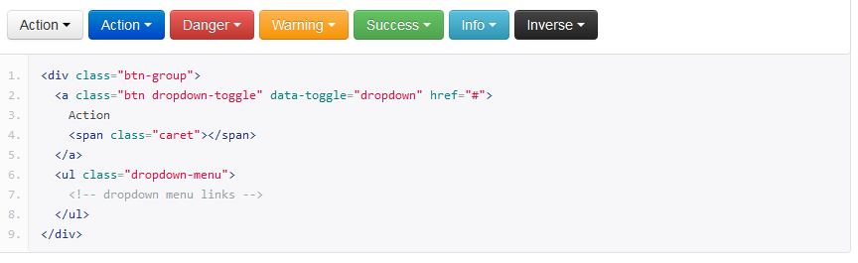
Povijest
Bootstrap 2 (2012)
12-column responsive grid
Glyphicons
Responsive web design
Notes:
https://en.wikipedia.org/wiki/Bootstrap_(front-end_framework)
http://bootstrapdocs.com/v1.0.0/docs/

Slide 5
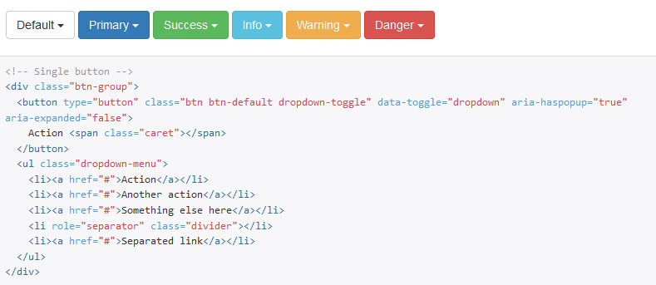
Povijest
Bootstrap 3 (2013)
Flat-design
Mobile-first
Notes:
https://en.wikipedia.org/wiki/Bootstrap_(front-end_framework)
http://bootstrapdocs.com/v1.0.0/docs/

Slide 6
Povijest
Bootstrap 4 (?)
Prva verzija alfe izašla u 2015. godini
Sass se koristi umjesto Less
Nema podrške za IE browsere starije od IE10
Notes:
https://en.wikipedia.org/wiki/Bootstrap_(front-end_framework)
http://bootstrapdocs.com/v1.0.0/docs/

Slide 7
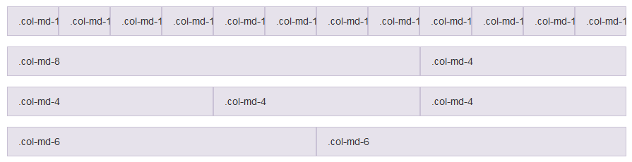
Grid system
Kako se uređivao izgled stranice prije CSS-a?
Bootstrap ima sličan sustav, ali implementiran CSS klasama
https://getbootstrap.com/examples/grid/
Notes:
Odgovor: <table>

Slide 8
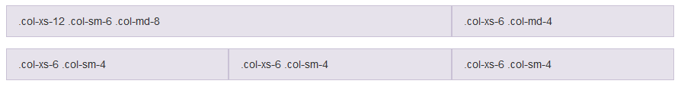
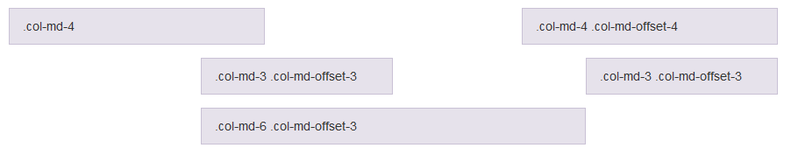
Grid system
Zbroj za pojedini prefix iznosi 12 za jedan red
Moguće kombinirati za različite veličine ekrana
Moguće ostaviti prazne prostore
Notes:
Odgovor: <table>

Slide 9
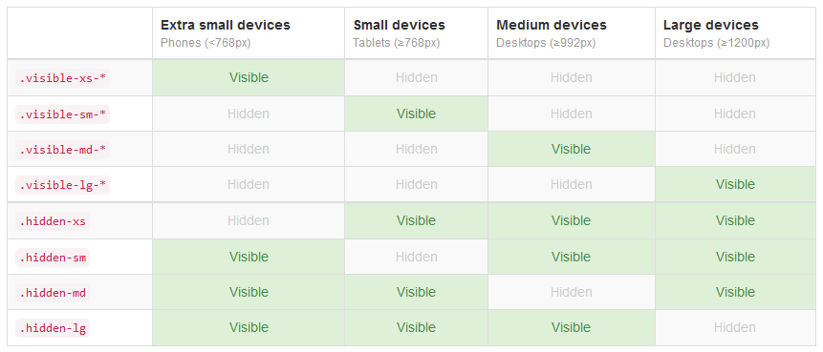
Skrivanje elemenata

Slide 10
Layout
Fluid
Iskorištava cijelu širinu ekrana
http://getbootstrap.com/examples/dashboard/
Fixed
Ima određenu maksimalnu širinu
Ako je ekran veći, sadržaj se centrira, a okolni prostor ostaje prazan
http://getbootstrap.com/examples/blog/

Slide 11
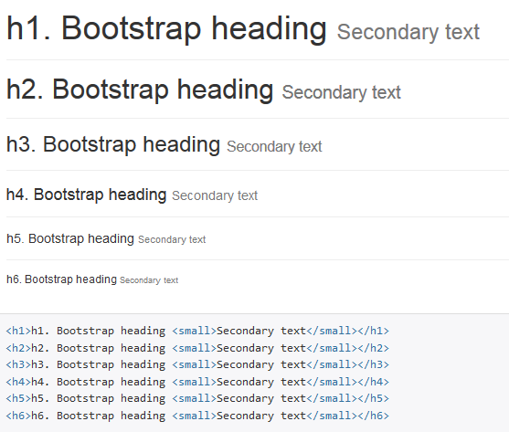
Typography
Upravljanje izgledom teksta
Standardna veličina teksta u Bootstrapu iznosi 14 px
Razmak između blokova teksta je 10 px

Slide 12
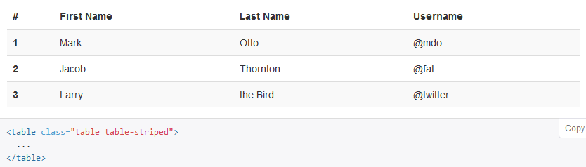
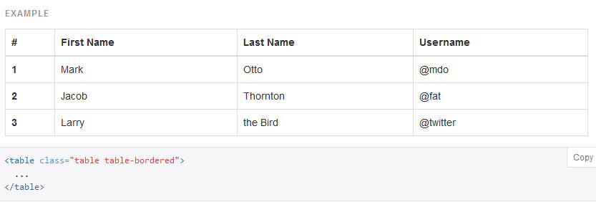
Tables

Slide 13
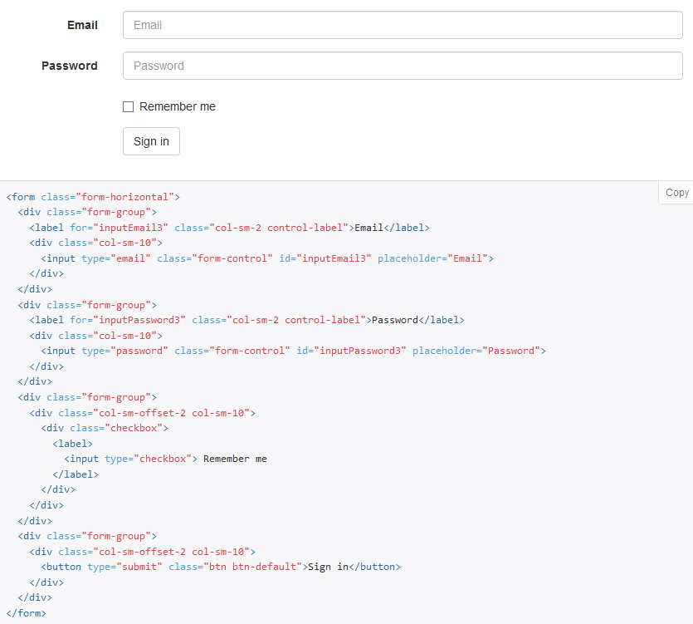
Forms

Slide 14
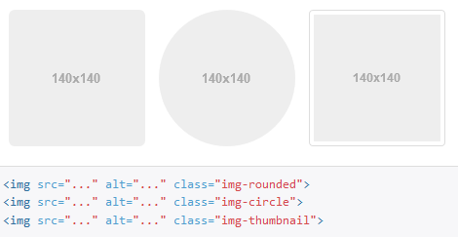
Images
Ukoliko želimo da se veličina slike mijenja sa veličinom ekrana, stavimo klasu img-responsive

Slide 15
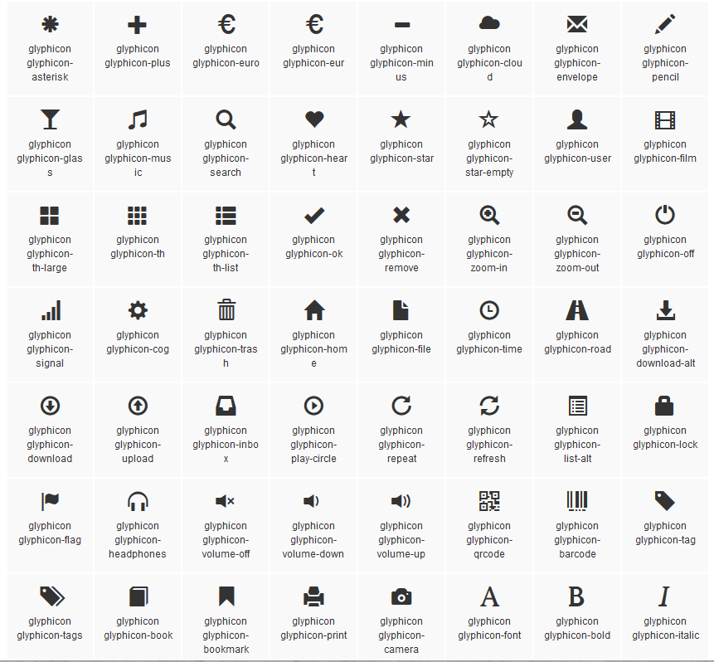
Icons / Glyphicons
Moraju biti vezani na span element, no span element se može nalaziti unutar drugih elemenata

Slide 16
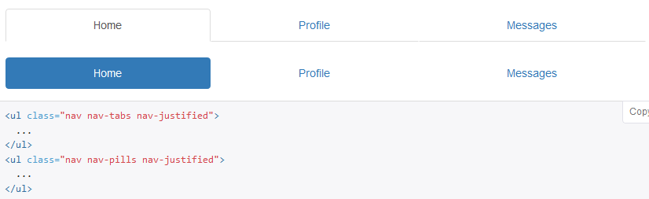
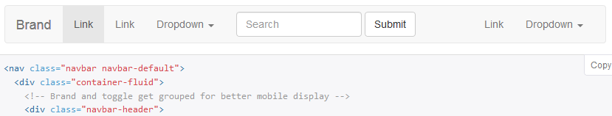
Navigation

Slide 17
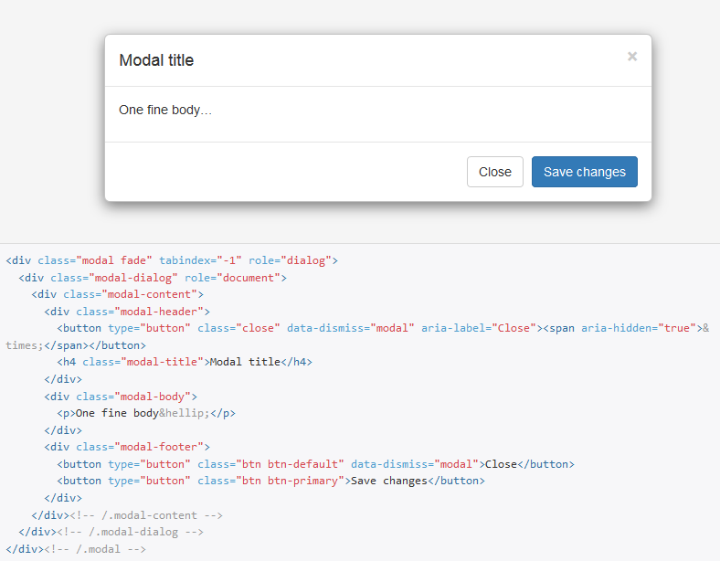
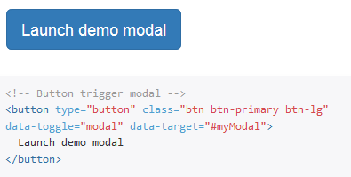

Modals

Slide 18
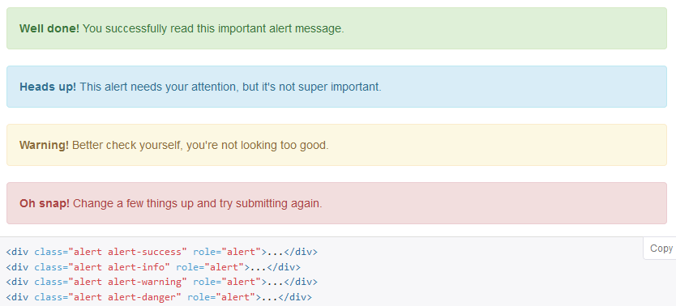
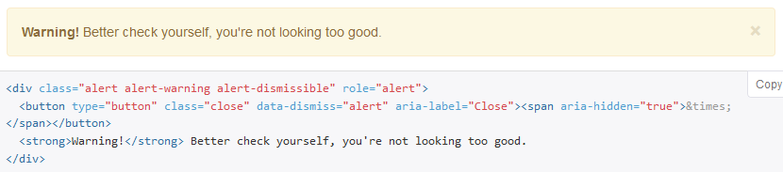
Alerts

Slide 19
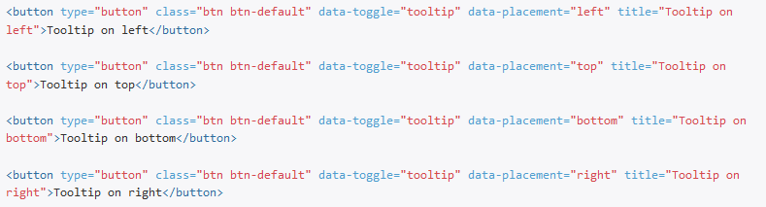
Tooltips

Slide 20
Bootstrap teme
Moguće preuzeti teme koje mijenjaju dizajn, odnosno izgled stranica
Mnoge dodaju i nove mogućnosti i komponente
https://themes.getbootstrap.com/collections/all
http://getbootstrap.com/getting-started/#examples
https://startbootstrap.com/

